Slide 1
Notes:
www.4tons.com.br
Pr. Marcelo Augusto de Carvalho

Slide 2
Introdução
A cruz preparada para Barrabás foi posta sobre os feridos ombros de Jesus depois dele ter sido duramente torturado por açoites. Passara a noite sem dormir e sem comer até aquela hora. Cambaleava carregando aquela pesada cruz, que bem poderia ser a nossa e nunca dEle.
Notes:
SS 2006 – Tema 06
Ele Morreu para Você Viver
I. Introdução - Lucas 23:53-56
A cruz preparada para Barrabás foi posta sobre os feridos ombros de Jesus depois dele ter sido duramente torturado por açoites. Passara a noite sem dormir e sem comer até aquela hora. Cambaleava carregando aquela pesada cruz, que bem poderia ser a nossa e nunca dEle.
Muita gente contemplava Jesus. Muitos dos que gritavam: “Crucifica-O”, haviam agitado palmas no começo da semana, aclamando-O rei. Esta classe de gente sempre existiu. Aqueles que vão com a multidão, em qualquer movimento, para o bem ou para o mal. Este é um perigo que precisamos evitar. Diluir nossa individualidade na dos outros, indo com a multidão, em qualquer direção. Precisamos fazer escolhas acertadas, individualmente e seguir a Jesus como nosso Salvador.
Na multidão que seguiu em direção ao Monte Calvário, estavam os discípulos de Jesus e entre eles Maria, Sua mãe. Todos contemplaram a cena que jamais seria esquecida pela humanidade. Jesus caiu e se levantou muitas vezes sob o peso da rude cruz. Soldados e pessoas possuídas pelo demônio, gritavam com Ele para prosseguir. Essa via dolorosa deixou atrás de si, gotas de sangue do Salvador Jesus.
“Quando chegaram ao lugar chamado Calvário, ali O crucificaram, bem como aos malfeitores, um à direita outro à esquerda.” Lucas 23:33.
Era meio-dia. Despiram a Jesus. Fizeram-No deitar sobre a cruz. Pregaram Suas mãos e pés e levantaram a cruz, fazendo-a descer com violência para o fundo do buraco. Isto rasgou as mãos e os pésdo Mestre.
Assim Jesus padeceu na cruz até entregar Seu espírito a Deus quando disse: “Está consumado”.
II. Os dois lados da cruz.
No alto do Calvário, três cruzes vazias e manchadas de sangue lembravam a história de seus ocupantes. A do centro tinha ainda a tabuleta com a frase “Jesus Nazareno Rei dos Judeus” e as outras duas? Que tinham a contar?
Os braços da cruz dividem a humanidade em dois grupos, os crentes e os incrédulos, os bons e os maus, os salvos e os perdidos. Não há um terceiro grupo.
Um ladrão morreu perdido na sua descrença e maldade, como morre a maioria dos homens.
Do outro lado da cruz, um raio de luz iluminou a alma de um pecador, a do ladrão arrependido. Confessa publicamente sua aceitação de Jesus, santo e inculpável e ao mesmo tempo, reconhece que é um pecador. Faz então, sua entrega total e implora: “Jesus, lembra-Te de mim, quando vieres no Teu reino.” Lucas 23:42.
Jesus sentindo um imenso conforto por ver que Sua morte não é em vão, responde: “Em verdade te digo hoje, que estarás comigo no paraíso.” Lucas 23:43.
Não é esta a promessa que você mais gostaria de ouvir? Pode haver bênção maior que receber a certeza da salvação eterna?
Você pode ouvir de Jesus esta mesma promessa, basta aceitá-Lo como Salvador pessoal, abandonando, pelo Seu poder, a vida de pecados.
1. Jesus e Barrabás
Naquele sábado, Barrabás comemorava sua liberdade, com a família. Alegrava-se com os amigos, festejando a sua Páscoa mais feliz da vida. Jesus morrera em seu lugar. Carregara a sua pesada cruz e nela morrera em seu lugar.
Teria Barrabás se convertido? Não há registros se ele tornou-se ou não um cristão. No mundo, 70% dos criminosos que são libertados da prisão, voltam a praticar os mesmos crimes. No Brasil, 85% continuam na mesma vida. Só 15% mudam e se tornam cidadãos de bem. Teria Barrabás voltado a roubar, matar e promover agitações? Como é duro e perverso o coração do homem!
“De novo perguntou-Lhe o governador: Qual dos dois quereis que eu vos solte? Responderam eles. Barrabás. Replicou-lhes Pilatos: Que farei então de Jesus, chamado Cristo? Seja crucificado! Responderam todos.” Mateus 27: 21 e 22.
“Que farei de Jesus?” Aquela turba assassina, movida pelo diabo, escolheu crucificar o amado Filho de Deus. Que péssima escolha fizeram! Que farei de Jesus? É a nossa resposta a esta pergunta que nos colocará de um lado ou do outro da cruz.
Desprezar a Jesus, deixar de conhecê-Lo como Deus e amá-Lo é o maior perigo para a alma. Contempla a Jesus morrendo na cruz e aceita o Seu amor. Você estará com Ele no paraíso.
2. Nicodemos e José de Arimatéia
José de Arimatéia e Nicodemos eram influentes membros do Sinédrio, ricos e homens de reto coração. Eram discípulos de Jesus, embora ocultamente, mas agora, mesmo correndo o risco de perderem suas honrosas posições sociais, colocam-se ao lado de Cristo.
Nem tudo estava perdido entre os homens importantes da nação judaica. Deus tem os Seus filhos sinceros em todas as camadas sociais. Quando chega a hora do chamado divino, essas pessoas abraçam a fé.
Foi a Nicodemos que Jesus havia dito: “Deus amou o mundo de tal maneira que deu o Seu Filho Unigênito, para que todo o que nEle crê não pereça, mas tenha a vida eterna.” João 3:16.
“E do modo por que Moisés levantou a serpente do deserto, assim importa que o Filho do homem seja levantado, para que todo o que nEle crê, tenha a vida eterna.” João 3: 14 e 15.
Nicodemos passou aquele sábado relembrando essas palavras de Jesus, indicando que Sua morte na cruz nos dá a vida eterna. Nicodemos e José de Arimatéia aceitaram a Jesus, fizeram a escolha acertada. Você já tomou a sua decisão definitiva ao lado de Jesus?
Iii. Por que Jesus teve que morrer?
O Criador dos anjos e dos homens deu liberdade de escolha, o livre arbítrio a todos. Assim como na terra os homens são livres para escolherem o bem ou o mal, lá no céu os anjos também têm liberdade.
Lúcifer, pensou um dia, vou sair do Céu e escolher um planeta no Universo para reinar ali como um deus. “Subirei acima das mais altas nuvens e serei semelhante ao Altíssimo.” (Isaias 14:14) “Elevou-se o teu coração por causa da tua formosura...” (Ezequiel 28:17). Conseguiu aliciar para o seu plano, muitos anjos, que rebelando-se contra Deus, foram expulsos do Céu.
Satanás e seus anjos maus vieram para a terra e enganaram os nossos primeiros pais, que desobedecendo a ordem de Deus, caíram em pecado.
Pecado é como uma doença incurável, leva à morte, com toda certeza. A morte passou a todos os homens, porque todos pecaram.
Deus decidiu não destruir a Satanás e seus anjos imediatamente, para provar a todo o Universo que Ele é amor e não um Deus para ser temido. Os puros anjos poderiam pensar que se não obedecessem a Deus seriam mortos. Passariam a servir a Deus por medo e não por amor.
Deus anunciou o Seu plano de Resgate do homem. O Criador mesmo viria morrer no lugar do homem. Chamou a Adão e Eva, matou um cordeiro, fez vestes com sua macia pele de lã e os ensinou a queimar no altar um cordeiro, símbolo de Deus Filho, Jesus Cristo, o Cordeiro de Deus, que tira o pecado do mundo.
Por quatro mil anos, os filhos de Deus sacrificaram milhões de animais em holocaustos, esperando a vinda de Seu Salvador. “Vindo porém, a plenitude do tempo, Deus enviou Seu Filho, nascido de mulher, nascido sob a lei, para resgatar...” Gálatas 4:4.
Nenhum anjo ou outro ser criado poderia resgatar a humanidade. Só o Criador tem vida em Si mesmo e poderia dar a vida.
Jesus Cristo nunca pecou e morreu. A lei do Universo é: “Quem peca, morre.” Se Ele morreu sem nunca ter pecado, Sua morte é um crédito e Jesus ofereceu Sua morte no lugar da nossa e somos resgatados; Satanás é vencido, o pecado encontra seu único remédio, somos salvos da morte eterna e ganhamos a vida eterna.
IV. Apelo
Você entende porque Cristo morreu?
Cristo morreu por você, quer dizer, no seu lugar, a morte que era a sua morte, o sofrimento que era o seu sofrimento para que você tivesse a vida que só Ele possuía.
Você compreende que Ele sendo o nosso Criador, amou-nos com este amor maravilhoso, só para nos salvar?
Você deseja amá-Lo também e viver o resto da sua vida ao lado do Criador que tanto o ama? Entregue agora mesmo sua vida ao Salvador, para ser amigo dEle e ter vida eterna.

Slide 3
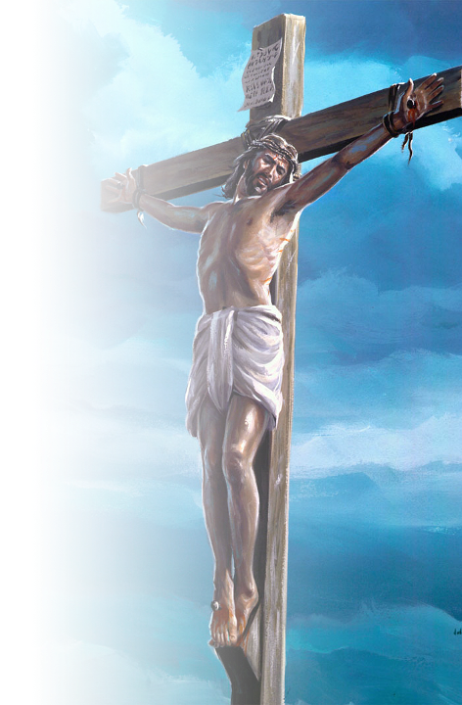
“Quando chegaram ao lugar chamado Calvário, ali O crucificaram, bem como aos malfeitores, um à direita outro à esquerda.” Lucas 23:33.
Assim Jesus padeceu na cruz até entregar Seu espírito a Deus quando disse: “Está consumado”.

Slide 4
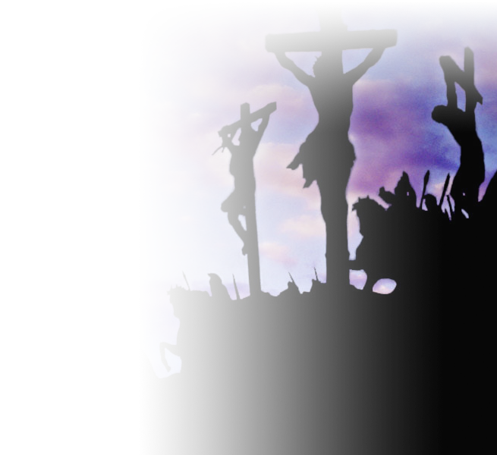
Os dois lados da cruz
No alto do Calvário, três cruzes vazias e manchadas de sangue lembravam a história de seus ocupantes.
A do centro tinha ainda a tabuleta com a frase “Jesus Nazareno Rei dos Judeus” e as outras duas? Que tinham a contar?

Slide 5
Os braços da cruz dividem a humanidade em dois grupos, os crentes e os incrédulos, os bons e os maus, os salvos e os perdidos.
Não há um terceiro grupo.

Slide 6
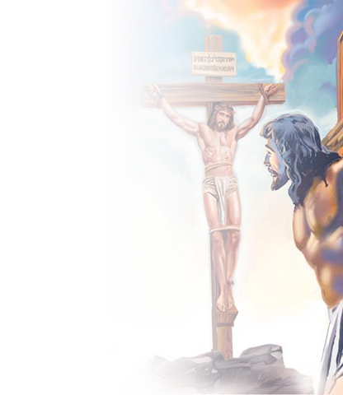
Um ladrão morreu perdido na sua descrença e maldade, como morre a maioria dos homens.
Do outro lado da cruz, um raio de luz iluminou a alma de um pecador, a do ladrão arrependido.
Faz então, sua entrega total e implora: “Jesus, lembra-Te de mim, quando vieres no Teu reino.” Lucas 23:42.

Slide 7
Jesus sentindo um imenso conforto por ver que Sua morte não é em vão, responde: “Em verdade te digo hoje, que estarás comigo no paraíso.” Lucas 23:43.
Não é esta a promessa que você mais gostaria de ouvir?

Slide 8
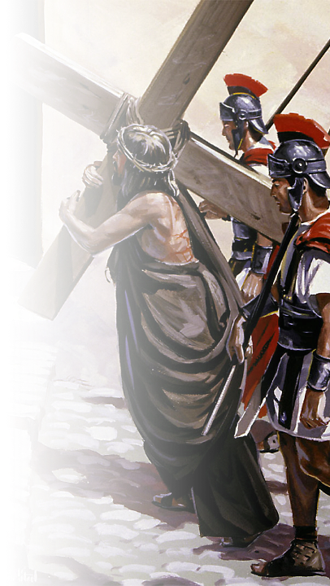
Jesus e Barrabás
Naquele sábado, Barrabás comemorava sua liberdade, com a família.
Jesus morrera em seu lugar. Carregara a sua pesada cruz e nela morrera em seu lugar.
Teria Barrabás se convertido?

Slide 9
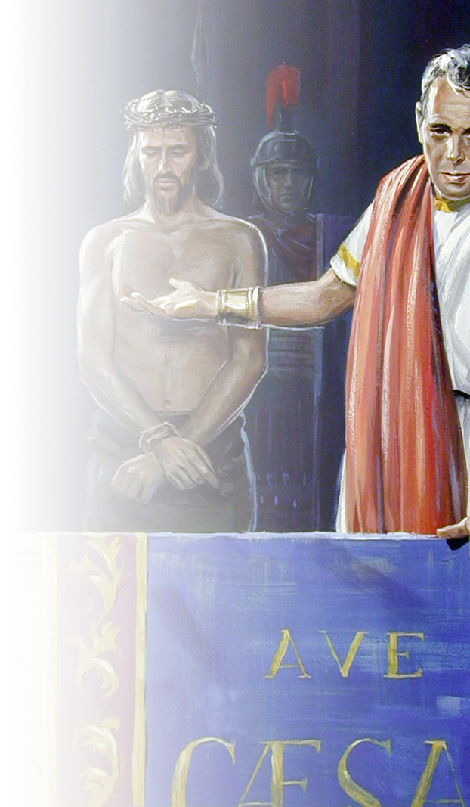
“De novo perguntou-Lhe o governador: Qual dos dois quereis que eu vos solte? Responderam eles. Barrabás. Replicou-lhes Pilatos: Que farei então de Jesus, chamado Cristo? Seja crucificado! Responderam todos.” Mateus 27: 21 e 22.

Slide 10
Que farei de Jesus? É a nossa resposta a esta pergunta que nos colocará de um lado ou do outro da cruz.
Desprezar a Jesus, deixar de conhecê-Lo como Deus e amá-Lo é o maior perigo para a alma.

Slide 11
Nicodemos e José de Arimatéia
José de Arimatéia e Nicodemos eram influentes membros do Sinédrio, ricos e homens de reto coração. Eram discípulos de Jesus, embora ocultamente, mas agora, mesmo correndo o risco de perderem suas honrosas posições sociais, colocam-se ao lado de Cristo.

Slide 12
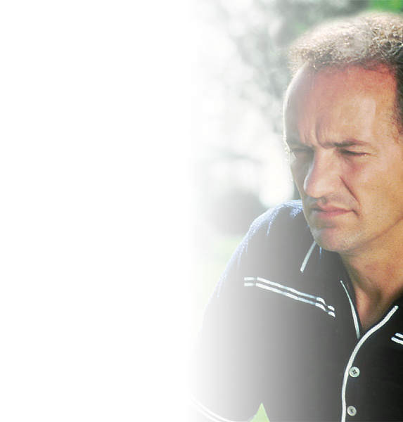
Nicodemos e José de Arimatéia aceitaram a Jesus, fizeram a escolha acertada.
Você já tomou a sua decisão definitiva ao lado de Jesus?

Slide 13
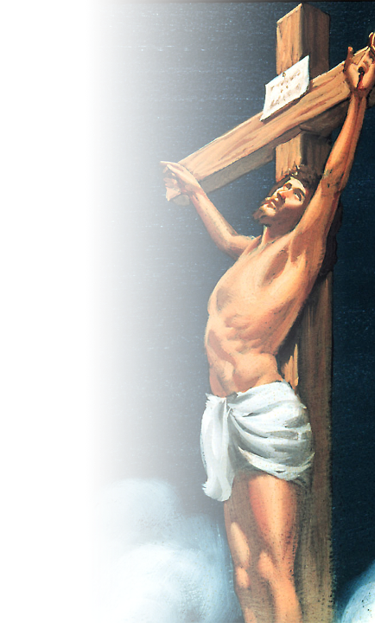
Por que Jesus teve que morrer?
O Criador dos anjos e dos homens deu liberdade de escolha, o livre arbítrio a todos.
Lúcifer, pensou um dia, vou sair do Céu e escolher um planeta no Universo para reinar ali como um deus – Isaías 14:14

Slide 14
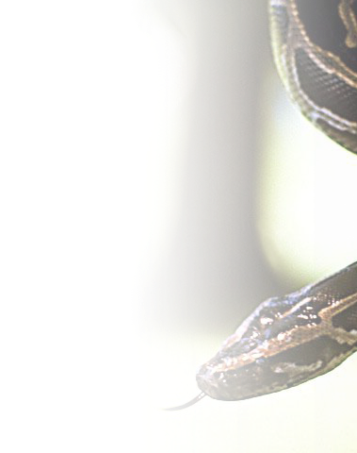
Satanás e seus anjos maus vieram para a terra e enganaram os nossos primeiros pais, que desobedecendo a ordem de Deus, caíram em pecado.
Pecado é como uma doença incurável, leva à morte, com toda certeza. A morte passou a todos os homens, porque todos pecaram.

Slide 15
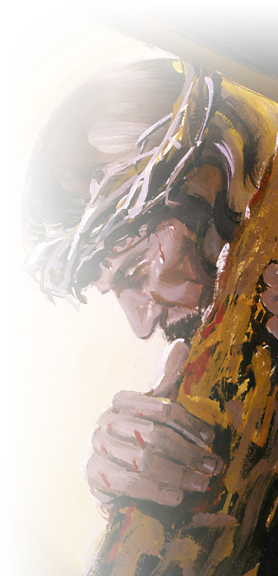
Nenhum anjo ou outro ser criado poderia resgatar a humanidade.
Só o Criador tem vida em Si mesmo e poderia dar a vida.
E no momento certo Jesus veio – Gálatas 4:4

Slide 16
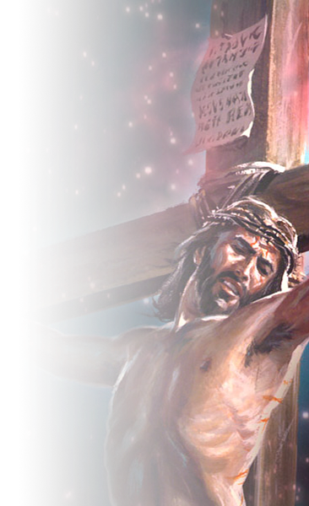
Jesus Cristo nunca pecou e morreu. A lei do Universo é: “Quem peca, morre.” Se Ele morreu sem nunca ter pecado, Sua morte é um crédito e Jesus ofereceu Sua morte no lugar da nossa e somos resgatados; Satanás é vencido, o pecado encontra seu único remédio, somos salvos da morte eterna e ganhamos a vida eterna.

Slide 17
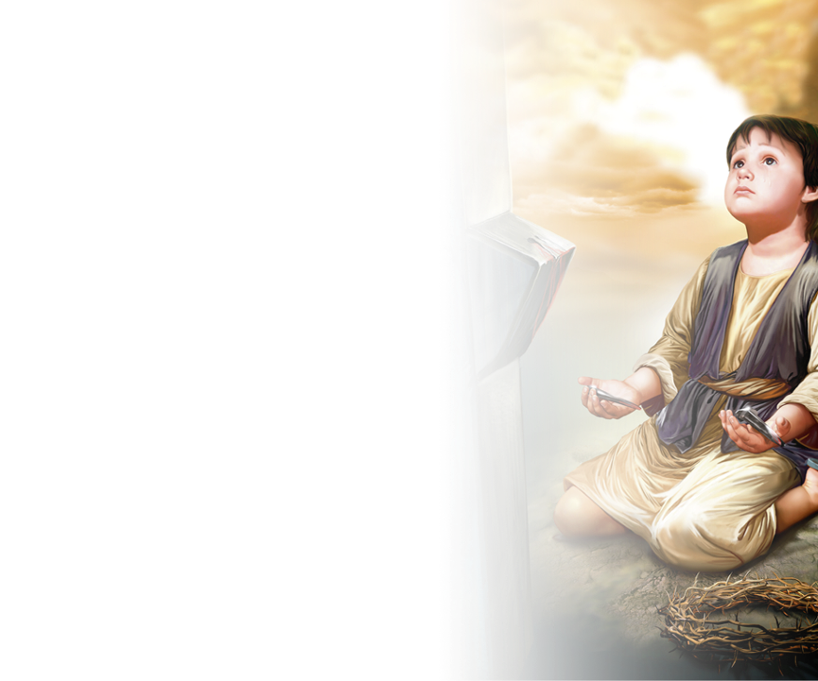
Conclusão
Você entende porque Cristo morreu?
Cristo morreu por você, quer dizer, no seu lugar, a morte que era a sua morte, o sofrimento que era o seu sofrimento para que você tivesse a vida que só Ele possuía.

Slide 18
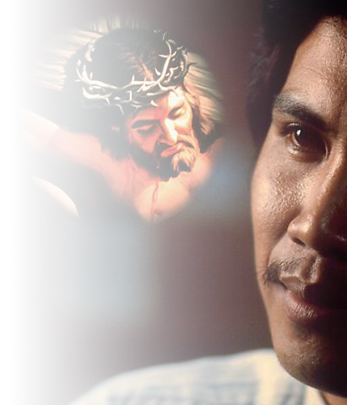
Você deseja amá-Lo também e viver o resto da sua vida ao lado do Criador que tanto o ama? Entregue agora mesmo sua vida ao Salvador, para ser amigo dEle e ter vida eterna.

